Slide 1

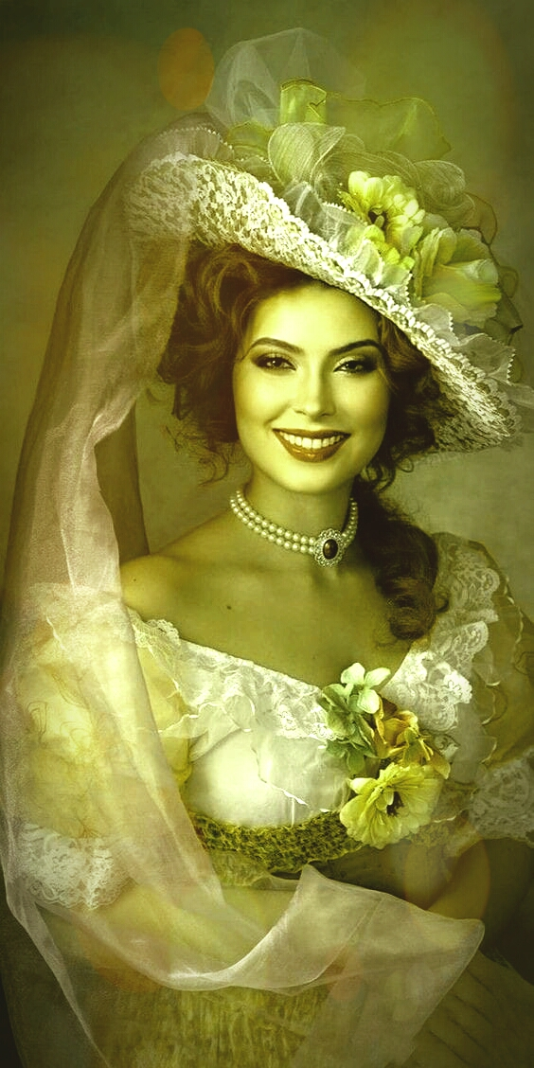


Slide 2

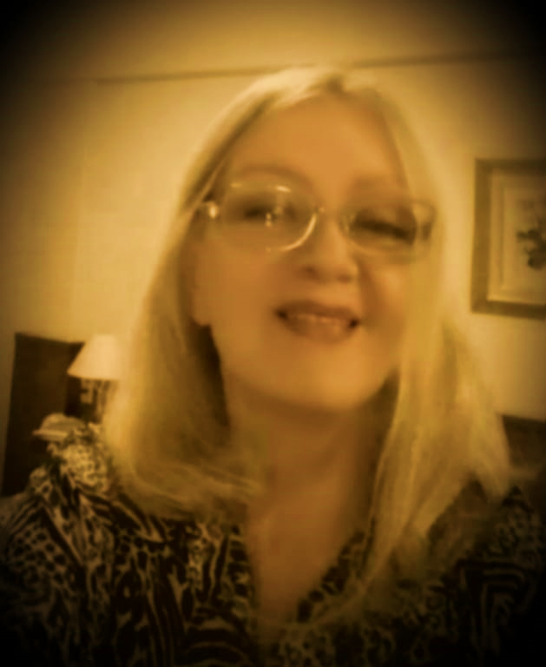
Pensamento:
Um gigante sentimento
cabe numa única
e minúscula lágrima.
Ilka Bosse
Bailarina das letras
08.06.2018

Slide 3
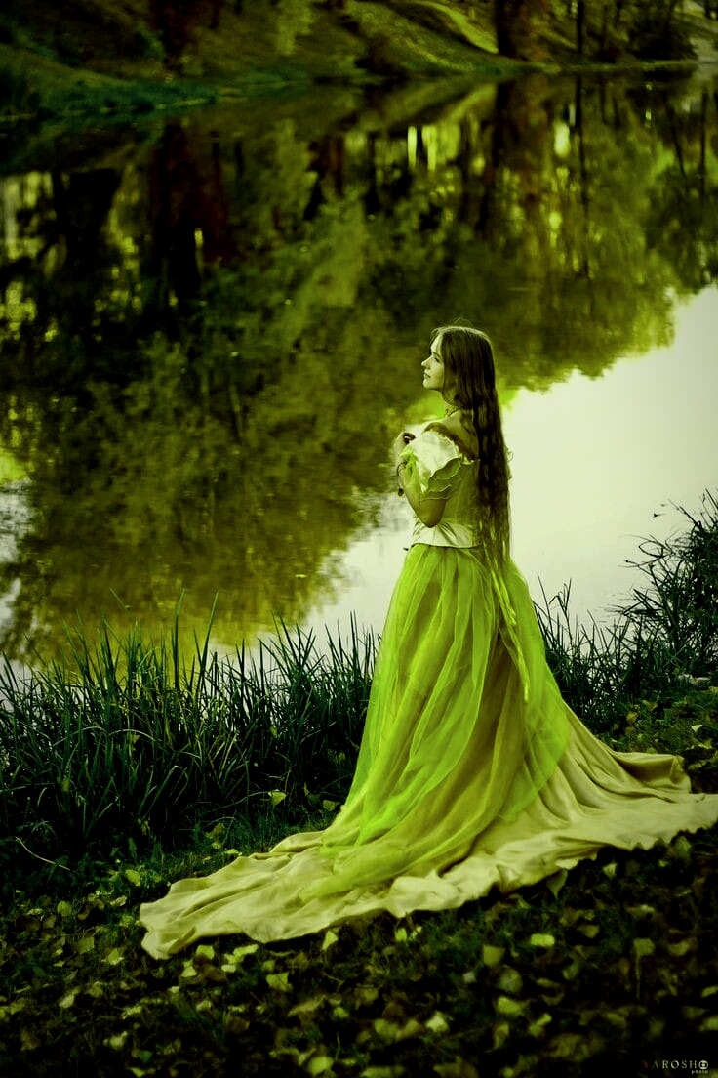

Slide 4

Tão Livre
Ilka Bosse
“Bailarina das Letras”
12.06.2019

Slide 5
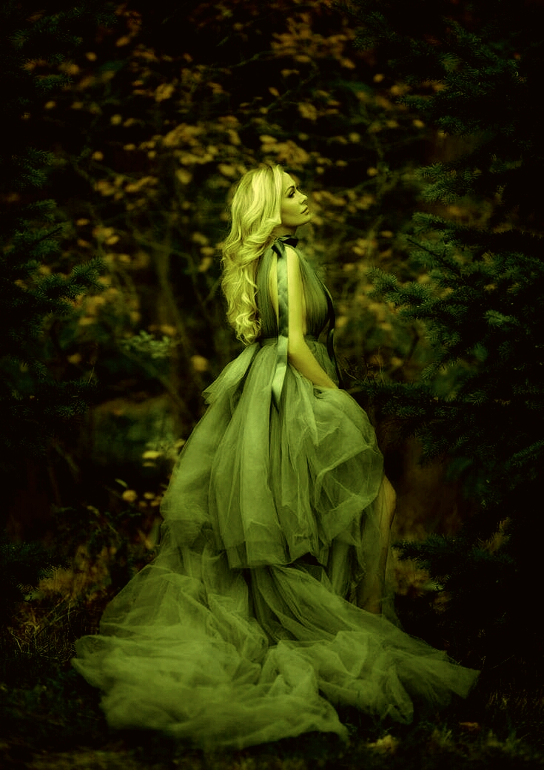

Slide 6
...como se fosse,
ainda ontem,
tão presente,
descobri um mundo,
ao qual, havia lacrado
o meu coração.
Agora, é um universo
só nosso... Tão livre.

Slide 7
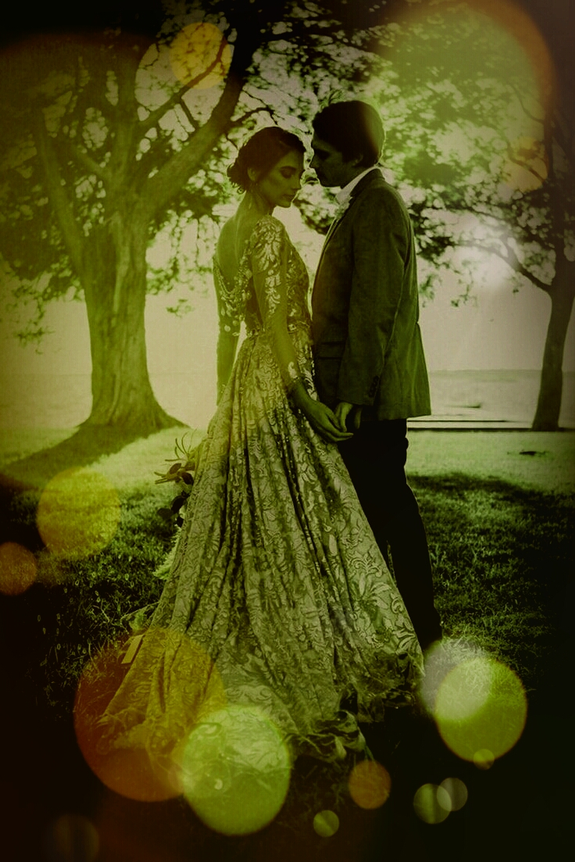

Slide 8
Sim, tão livre...
...de repente, abriu-se
a trava dos corações,
para o mundo diferente
e reluzentes emoções.
Me recebeste tão pura
e iluminada pela lua.
Eu, só tua... Tão livre.

Slide 9
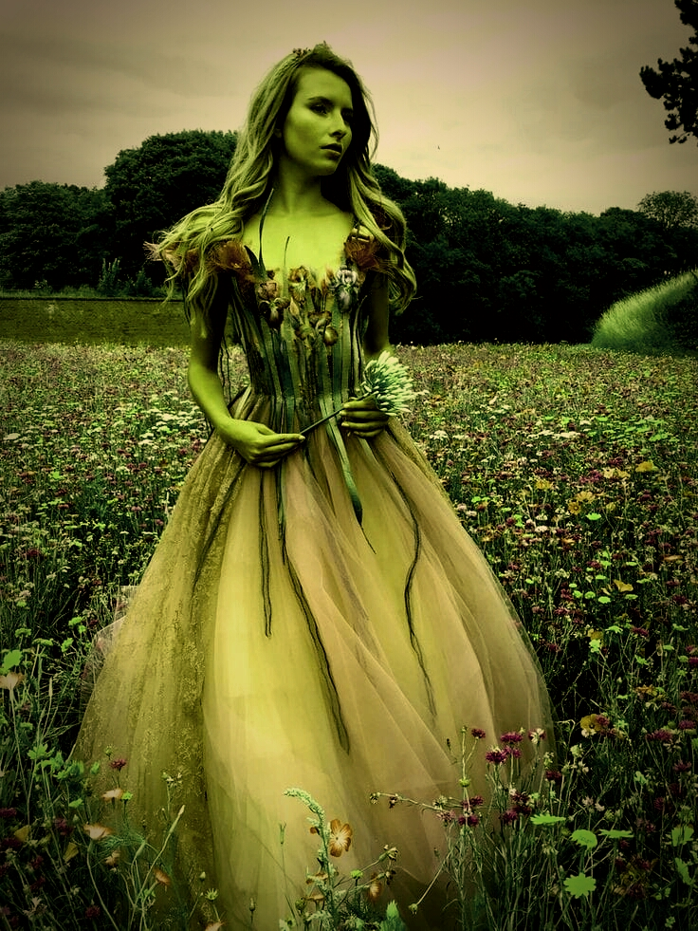

Slide 10
Confiei-me a ti
em silêncio,
assim como, designei
receber-te só meu.
Só nós dois
sabíamos deste luar.
Era por ele e para ele
o nosso amar. Tão livre.

Slide 11
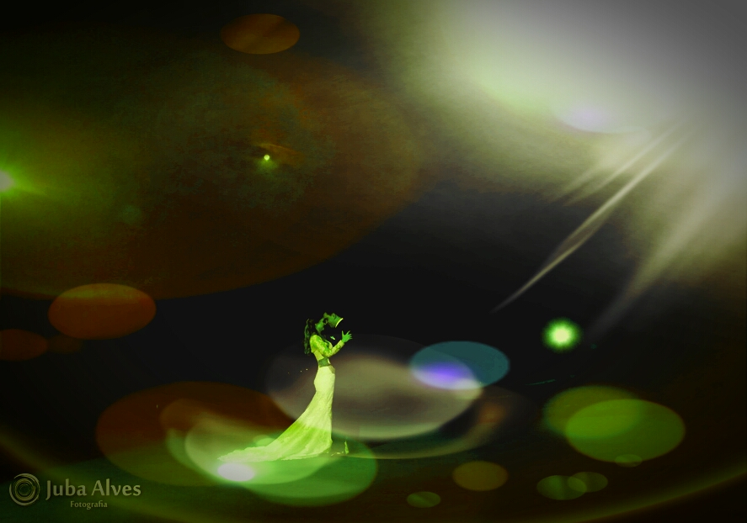

Slide 12
Finos fios de cetim,
cobriam-me assim...
...quase sem nada.
Sentia-me amada
e envolvida entre
lençóis desalinhados.
Já estávamos só nós,
desatando nós da vida.

Slide 13
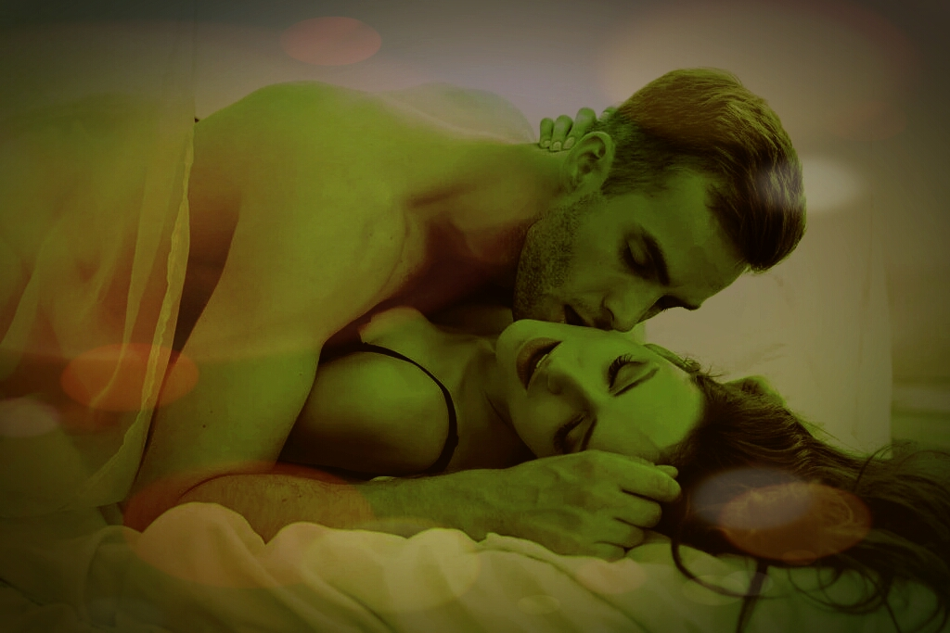

Slide 14
Neste sonhado lugar,
lábios comungavam
juras de amor...
...com o sentir amante.
Tocávamos as nuvens
com o olhar dançante.
Tudo consumado.
Tão Livre...

Slide 15
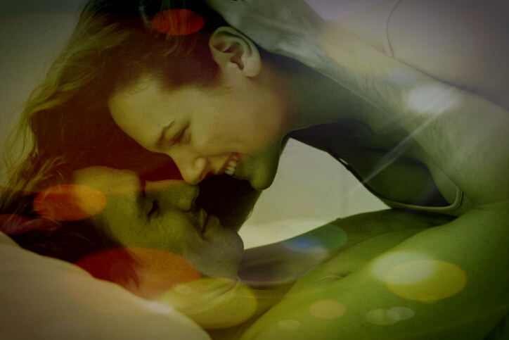

Slide 16
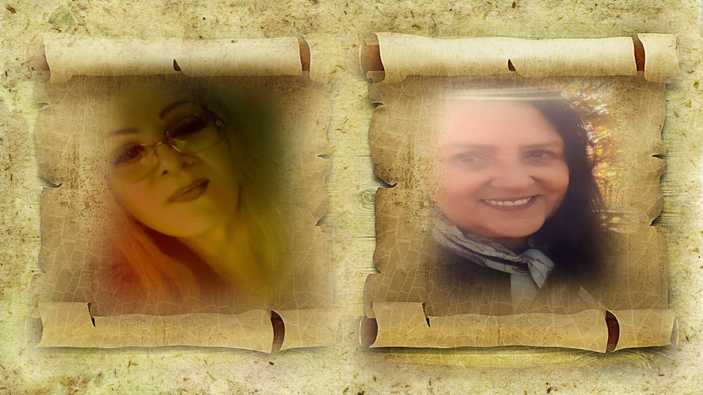
Ilka Bosse
Cléo Menegatt

Slide 17
Imagens: Internet e Acervo Pessoal
Texto: Ilka Bosse-Bailarina das Letras
Música: The Young Victoria- Only You
( Free Orchestra Sheet)
http://www.sergrasan.com.br/cleoslides
Canal no Youtube:
http://www.youtube.com/c/CleoniceMenegattGoelzer
Criação, Formatação e Edição:
Cléo Menegatt
cmenegatt2016@gmail.com

